Slide 1
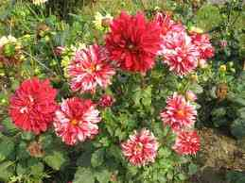
শুভেচ্ছা স্বাগতম

Slide 2
শিক্ষক পরিচিতি
মোঃ কাউছার আলী
প্রভাষক (হিসাববিজ্ঞান)
সরকারি টিচার্স ট্রেনিং কলেজ, যশোর

Slide 3
পাঠ পরিচিতি
শ্রেণি : নবম-দশম
বিষয় : হিসাববিজ্ঞান
অধ্যায়: লেনদেন
বিষয় : লেনদেনের সংজ্ঞা ও বৈশিষ্ট্য

Slide 5
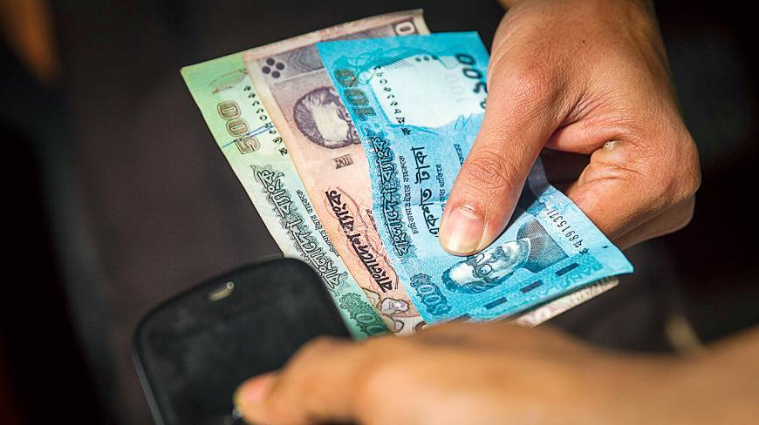
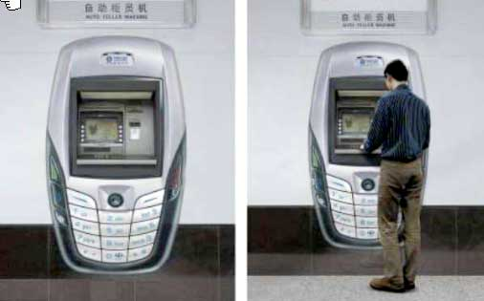
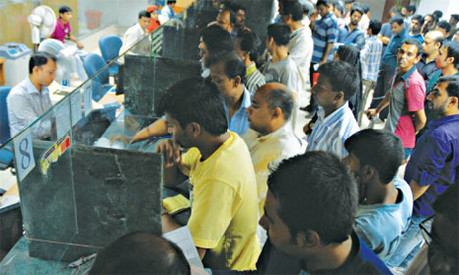
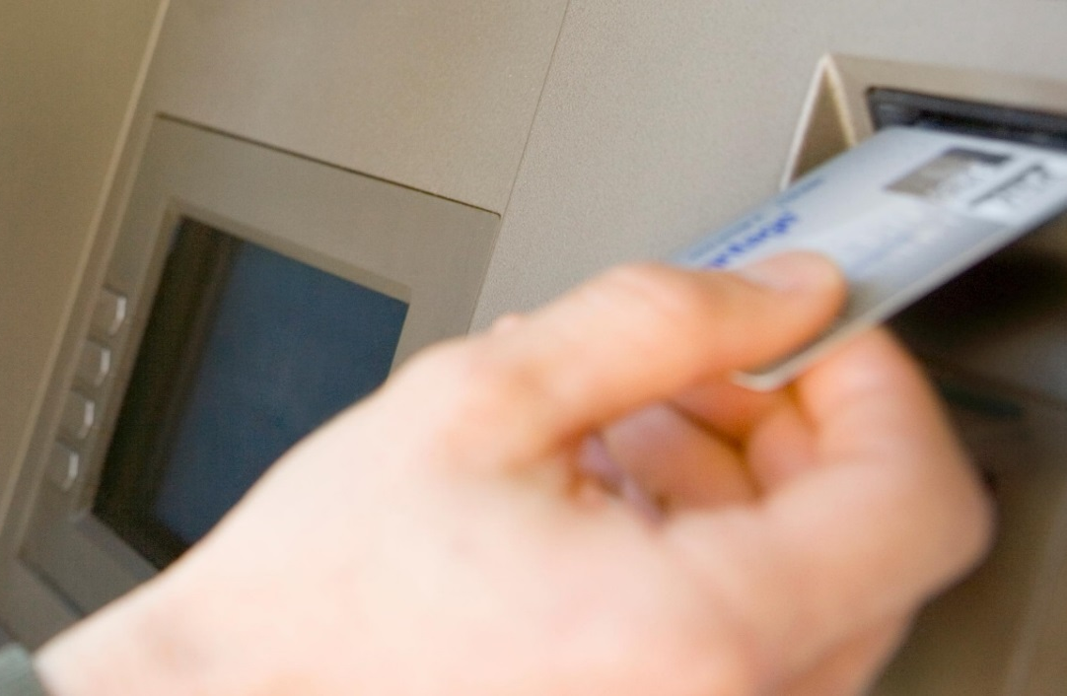
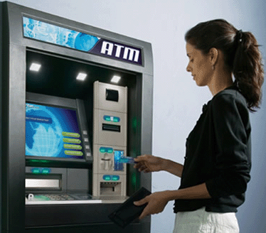

Slide 6
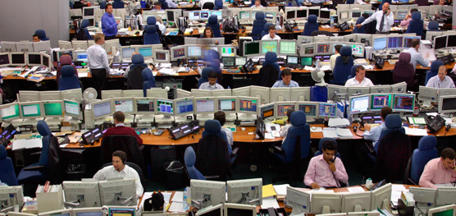

Slide 7
পাঠ শিরোনাম
লেনদেন ও লেনদেনের বৈশিষ্ট্য

Slide 8
লেনদেনের কী?
যে ঘটনাগুলো কোন ব্যক্তি বা প্রতিষ্ঠানের আর্থিক অবস্থার পরিবর্তন করে, অর্থের অংকে পরিমাপযোগ্য, দুটি পক্ষ থাকবে এবং ‘সম্পদ=দায়+মালিকানা স্বত্ব’ বিরাজ করে তাকে লেনদেন বলে।

Slide 9
এখানে ভিডিও দেখব

Slide 10
কীভাবে এটিএম কার্ড ব্যবহার করে অর্থ উত্তোলন করল ?
জোড়ায় কাজ কর

Slide 11
ছোট্ট একটা ভিডিও

Slide 12
তোমরা প্রতি দলে ৫জন করে ভাগ হয়ে
ন্যূনতম পাঁচটি
লেনদেনের বৈশিষ্ট্য লিখ।

Slide 13
লেনদেনের বৈশিষ্ট্যগুলো
অর্থের অংকে পরিমাপযোগ্য
ঐতিহাসিক ঘটনা
হিসাব সমীকরণে প্রভাব
স্বয়ংসম্পূর্ণ ও স্বতন্ত্র
দ্বৈত স্বত্তা
দৃশ্যমানতা
আর্থিক অবস্থার পরিবর্তন
1
২
৩
৪
৫
৬
৭

Slide 14
মূল্যায়ন
১। সম্পদ= ?
২। আর্থিক অবস্থার পরিবর্তন হয় কি?
৩। লেনদেনের কয়টি পক্ষ থাকে?
২টি না ৩টি?

Slide 15
শিখনফল
লেনদেন কী তা বলতে পারবে
লেনদেনের দ্বৈত সত্ত্বা উল্লেখ করতে পারবে
এটিএম বুথ ব্যবহার করে কীভাবে অর্থ
উত্তোলন করতে হবে তা বর্ণনা করতে পারবে।
লেনদেনের বৈশিষ্ট্য ব্যাখ্যা করতে পারবে

Slide 16
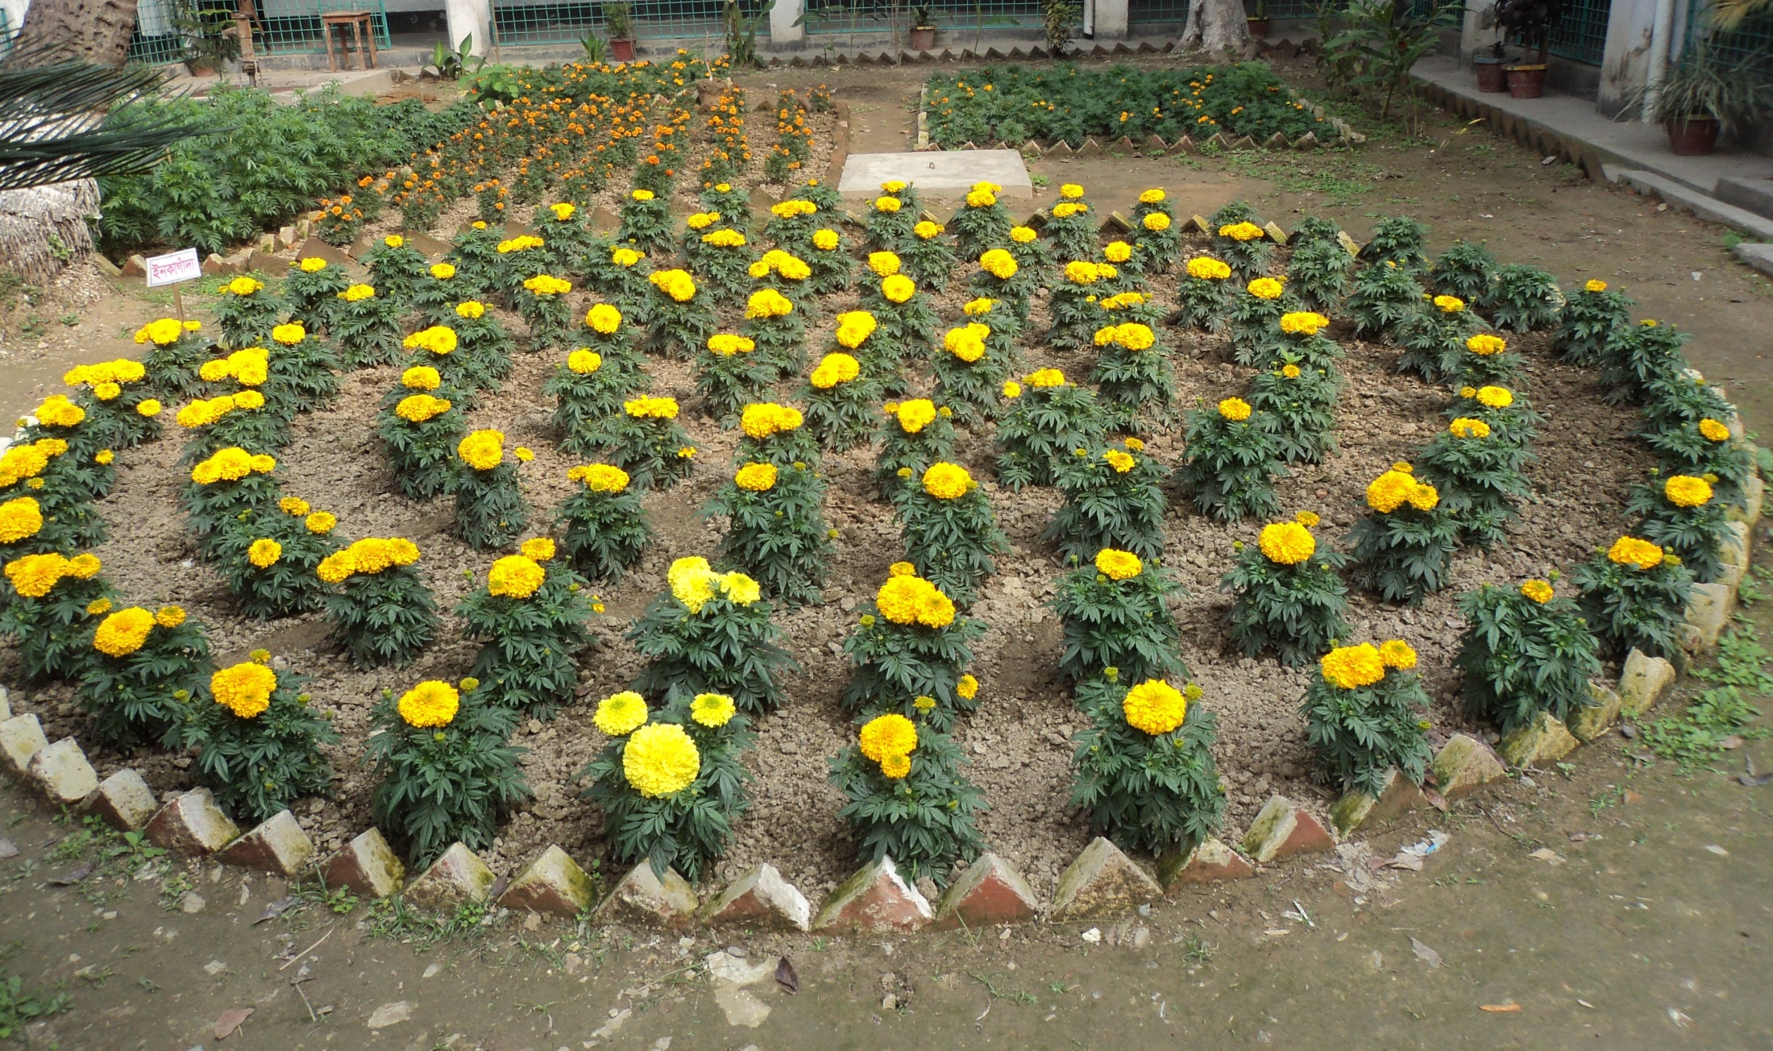
ধন্যবাদ

